Slide 1

BIOPULSE 2.0
SALUD PERSONAL · CIENCIA DE DATOS
Tus señales
merecen contexto.
Bienestar leído desde tu historia.
Una experiencia personal para entender recuperación, sueño y tendencias con datos trazables.
PITCH DE INVERSIÓN • OCTUBRE 2026
INTERFAZ CONCEPTUAL · DATOS SIMULADOS
Notes:
BioPulse parte de una idea sencilla: tenemos más señales fisiológicas que antes, pero leerlas con contexto sigue siendo difícil. Estamos construyendo una aplicación iOS que combina datos autorizados de Apple Salud con el contexto que la persona decide registrar. La interfaz que aparece aquí es una dirección conceptual; sus cifras son simuladas y no representan mediciones reales.
Fuentes: PRODUCT.md; docs/PRODUCT_SPEC.md; design-explorations/2026-10-15-final/biopulse-home-semantic-colors.png

Slide 2
BIOPULSE
LA OPORTUNIDAD
LA TESIS DEL PROBLEMA
No faltan datos.
Falta contexto.
Una lectura aislada rara vez cuenta la historia completa de una persona.
01
02
03
SEÑALES
VIDA REAL
LECTURA
Sueño, HRV,
frecuencia cardiaca
y actividad.
Hábitos, síntomas,
viajes, rutinas
y percepciones.
¿Qué cambió?
¿Hay suficiente
evidencia para leerlo?
TESIS A VALIDAR CON USUARIOS
BIOPULSE 2.0 • PITCH DE INVERSIÓN • OCT 2026
02 / 11
Notes:
La oportunidad que planteamos no es recolectar otra métrica. Es ayudar a que la persona conecte señales con su propio contexto, sin convertir una coincidencia en causa ni un cambio en diagnóstico. Esta es una tesis de producto que todavía debemos validar en entrevistas y pilotos; aún no presentamos resultados de demanda o tracción.
Fuentes: PRODUCT.md; docs/PRODUCT_SPEC.md; landing/SURFACE_BRIEF.md

Slide 3
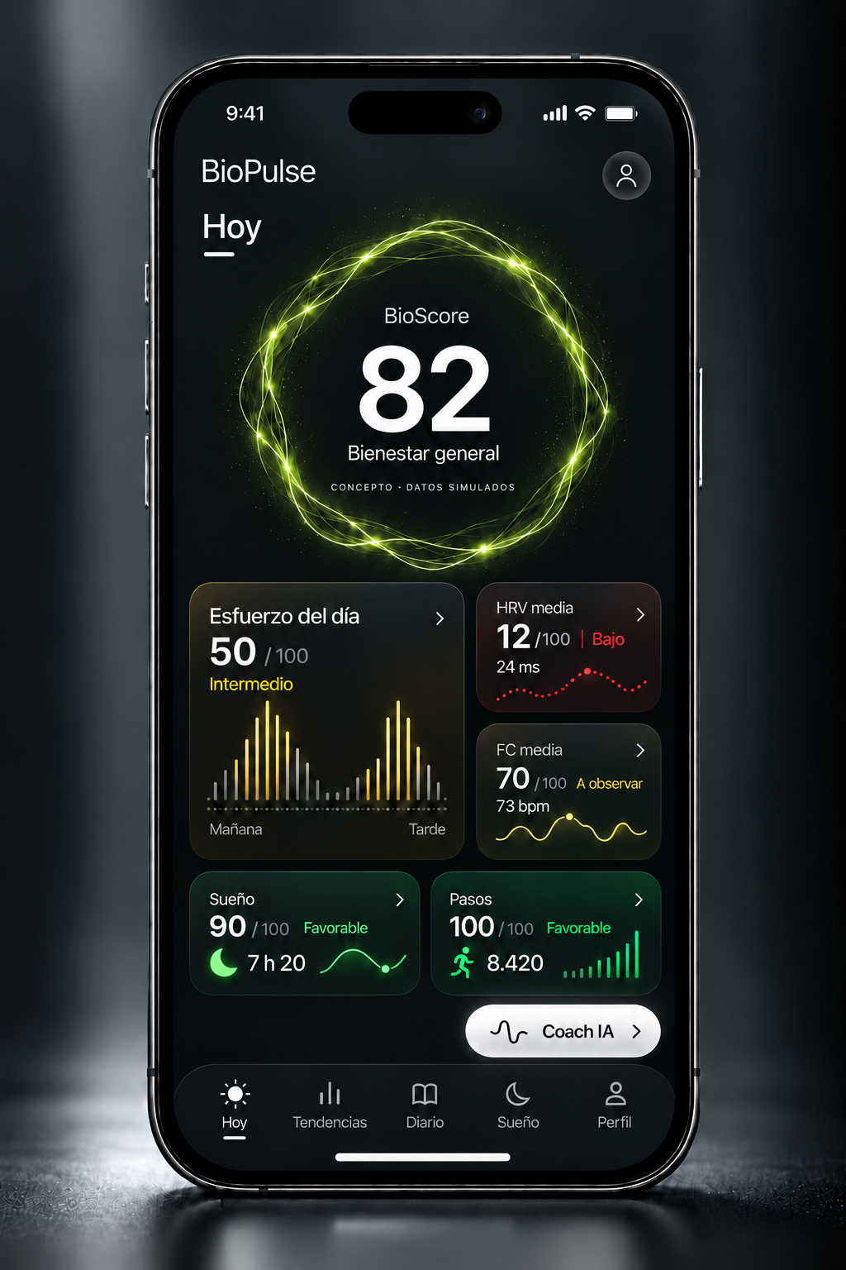
BIOPULSE
EL PRODUCTO
BIOPULSE 2.0 · APP NATIVA PARA IPHONE
Una lectura personal.
Con fuente y contexto.
BioPulse reúne datos autorizados de Apple Salud con hábitos y eventos que la persona elige registrar.
01
Observa tendencias frente a tu propio historial.
02
Explica cobertura, procedencia y límites.
03
Deja vacío un resultado si faltan datos.
MOCKUP · NO ES UNA CAPTURA DE DATOS REALES
BIOPULSE 2.0 • PITCH DE INVERSIÓN • OCT 2026
03 / 11
Notes:
La experiencia principal une tres cosas: señales del dispositivo, contexto personal y una lectura que explica de dónde sale. En la aplicación, una medición observada se distingue de una métrica calculada y de una predicción. La imagen es un mockup de diseño con datos simulados; el código nativo existe, pero las últimas vistas aún requieren compilación y QA en Xcode.
Fuentes: PRODUCT.md; docs/PRODUCT_SPEC.md; BioPulse/README.md; design-explorations/2026-10-15-final/biopulse-home-semantic-colors.png

Slide 4
BIOPULSE
LA EXPERIENCIA
CINCO LUGARES PARA ENTENDER UNA MISMA HISTORIA
De la señal al significado.
01
HOY
Resumen diario cuando hay datos suficientes.
02
TENDENCIAS
Cambios frente a la referencia personal.
03
DIARIO
Hábitos, síntomas y eventos con fecha.
04
SUEÑO
Duración, regularidad y datos disponibles.
05
PERFIL
Objetivos, permisos y controles de privacidad.
El Coach IA es un pilar en desarrollo; no está habilitado para usuarios.
BIOPULSE 2.0 • PITCH DE INVERSIÓN • OCT 2026
04 / 11
Notes:
La navegación propuesta mantiene cinco áreas principales: Hoy, Tendencias, Diario, Sueño y Perfil. La persona puede registrar contexto propio y revisar cambios sin que la app atribuya automáticamente una causa. El Coach es importante para la visión del producto, pero la base actual todavía requiere configuración, pruebas de seguridad y validación en dispositivo antes de presentarlo como una función disponible.
Fuentes: BioPulse/README.md; docs/PRODUCT_SPEC.md; docs/PRODUCT_BACKLOG.md; docs/ROADMAP.md

Slide 5
BIOPULSE
CÓMO FUNCIONA
PIPELINE EXPLICABLE
Cada lectura conserva su origen.
ENTRADA
CALIDAD
REFERENCIA
LECTURA
HealthKit
+ CSV
Unidad,
fecha y fuente
Tu historial
personal
Tendencia
explicada
Apple Salud como fuente prioritaria.
CSV como complemento.
Lo ausente permanece ausente.
Sin completar huecos.
Ventanas previas y cobertura mínima.
Sin comparar con otros cuerpos.
Cálculo trazable, con límites.
No es una conclusión clínica.
La ausencia de datos también es información: BioPulse puede explicar por qué aún no calcula.
BIOPULSE 2.0 • PITCH DE INVERSIÓN • OCT 2026
05 / 11
Notes:
La arquitectura trabaja en cuatro pasos: ingreso desde Apple Salud o CSV; normalización de unidades, fechas y procedencia; comparación con el historial personal; y presentación de una lectura explicable. Los cálculos exigen cobertura e historial previos y no sustituyen datos ausentes por promedios. Esto reduce el riesgo de que una cifra aparente ser una medición que nunca ocurrió.
Fuentes: docs/ARCHITECTURE.md; docs/DATA_SYNC_CONTRACT.md; docs/SCORE_ALGORITHMS.md; BioPulse/Sources/BioPulseDomain/CSVImporter.swift

Slide 6
BIOPULSE
CONFIANZA
PRIVACIDAD POR DISEÑO
La cuenta no es permiso para compartir.
Una decisión separada para cada tipo de dato.
IPHONE · PROCESAMIENTO LOCAL
NUBE OPCIONAL · POR CATEGORÍA
Las muestras originales
de HealthKit permanecen
en el dispositivo.
CONSENTIMIENTO
Perfil
Ajustes
Diario
Métricas derivadas
Perfil, diario y métricas agregadas pueden sincronizarse si la persona lo autoriza.
Revocar y borrar son acciones distintas.
Sin muestras originales en la nube por defecto · consentimiento de sincronización separado del Coach
BIOPULSE 2.0 • PITCH DE INVERSIÓN • OCT 2026
06 / 11
Notes:
La confianza no depende solo del texto de privacidad. El contrato actual mantiene las muestras originales de HealthKit en el iPhone por defecto y separa los consentimientos para perfil, ajustes, diario y métricas agregadas. Iniciar sesión no activa la sincronización; revocar el permiso detiene nuevas cargas, mientras que borrar datos remotos es una acción separada y visible.
Fuentes: PRODUCT.md; docs/DATA_SYNC_CONTRACT.md; docs/ARCHITECTURE.md

Slide 7
BIOPULSE
CIENCIA DE DATOS
EXPLORACIÓN CON LÍMITES CLAROS
Primero trazabilidad.
Después predicción.
ESTADO DE LA EVIDENCIA
scores personales
implementados · exploratorios
BioScore y Sleep Score usan reglas personales versionadas. El valor aparece solo con suficiente historial.
outcome clínico independiente
no disponible
100.000
286
modelo ML validado en producto
ninguno activo
filas auditadas
ID de sujeto
predicción de enfermedad
fuera de alcance
Dataset heredado de investigación.
Origen y licencia por confirmar.
Identificadores observados en el archivo auditado.
AUC heredadas no se usan como prueba clínica: sus etiquetas se derivan de las mismas señales.
BIOPULSE 2.0 • PITCH DE INVERSIÓN • OCT 2026
07 / 11
Notes:
Los scores personales de la versión personal-v1 son cálculos deterministas y exploratorios; no tienen validación clínica. El archivo heredado tiene cien mil filas y 286 identificadores de sujeto, pero la procedencia y licencia siguen sin verificarse y no contiene una etiqueta clínica independiente. Las AUC muy altas del modelo anterior reflejan etiquetas construidas con las mismas variables de entrada y una partición aleatoria; por eso no las presentamos como capacidad predictiva de BioPulse. La investigación ML de 2.0 no entrena ni activa modelos en la app.
Fuentes: docs/SCORE_ALGORITHMS.md; docs/ML_RESEARCH.md; docs/LEGACY_AUDIT.md; files/train_real_models.py (repositorio legado)

Slide 8
BIOPULSE
MERCADO INICIAL
HIPÓTESIS COMERCIAL · POR VALIDAR
Empezar con quien ya mide.
Primer segmento propuesto: usuarios de iPhone y Apple Watch interesados en bienestar y recuperación.
RUTAS DE EXPANSIÓN · SI EL PILOTO CONFIRMA VALOR
PUNTO DE ENTRADA
Señales propias.
Lectura más personal.
Más fuentes de datos
Coaches y equipos
Apple Health primero · CSV como complemento
Investigación aplicada
TAM, demanda y disposición a pagar: pendientes de investigación.
BIOPULSE 2.0 • PITCH DE INVERSIÓN • OCT 2026
08 / 11
Notes:
El segmento de entrada que proponemos son personas que ya usan iPhone y Apple Watch y quieren comprender mejor su bienestar y recuperación. Es una hipótesis alineada con la fuente prioritaria actual del producto, no un segmento probado. La expansión a otros datos, coaches o investigación depende de que un piloto confirme utilidad, demanda y disposición a pagar; todavía no contamos con un tamaño de mercado validado.
Fuentes: PRODUCT.md; docs/PRODUCT_SPEC.md; docs/HEALTHKIT_COMPATIBILITY_MATRIX.md; decisión del usuario en esta conversación

Slide 9
BIOPULSE
MODELO DE NEGOCIO
HIPÓTESIS A VALIDAR EN PILOTOS
Monetizar valor, no datos personales.
La privacidad es un límite de producto; la economía todavía es una pregunta abierta.
01
02
03
Suscripción
Profesionales
Aprendizaje
Más profundidad para el usuario
Herramientas para acompañar
Una beta que escucha
Comparaciones ampliadas,
resúmenes y herramientas
personales avanzadas.
Un espacio de lectura y seguimiento
para coaches o equipos,
si los pilotos lo justifican.
Medir activación, uso repetido,
utilidad percibida y confianza
antes de fijar precios.
Precio, conversión y retención: sin validar; no se proyectan ingresos.
BIOPULSE 2.0 • PITCH DE INVERSIÓN • OCT 2026
09 / 11
Notes:
Aún no existe un precio, un modelo de ingresos aprobado ni cifras de conversión. Para orientar las primeras pruebas proponemos evaluar una suscripción para funciones de análisis ampliado y, más adelante, herramientas para profesionales si los usuarios muestran valor claro. No vendemos datos personales; primero debemos validar qué problema se resuelve, con qué frecuencia se usa y por qué alguien pagaría.
Fuentes: PRODUCT.md; landing/SURFACE_BRIEF.md; hipótesis de producto para validar con el equipo

Slide 10
BIOPULSE
SIGUIENTE ETAPA
EL CAPITAL ACELERA LA VALIDACIÓN
Tres hitos para ganar evidencia.
AHORA
SIGUIENTE
DESPUÉS
Cerrar el MVP
Piloto controlado
Decidir con datos
Compilar y probar en Xcode,
validar permisos, datos reales,
accesibilidad y errores.
Observar uso, comprensión,
confianza y utilidad con
usuarios del segmento inicial.
Revisar precio, retención,
expansión y si algún modelo
ML merece avanzar.
TRABAJO PENDIENTE
META PROPUESTA
META PROPUESTA
Uso propuesto de inversión: QA y beta · piloto · validación de producto y mercado
BIOPULSE 2.0 • PITCH DE INVERSIÓN • OCT 2026
10 / 11
Notes:
El siguiente tramo debe reducir tres incertidumbres en orden. Primero, compilar y hacer QA de la app iOS con datos reales y permisos de HealthKit; luego ejecutar un piloto controlado con el segmento de entrada; finalmente, usar esos resultados para decidir precio, retención y expansión. La inversión que buscamos aceleraría QA, piloto y validación. El monto y los términos siguen por definir con el equipo.
Fuentes: docs/ROADMAP.md; docs/PRODUCT_BACKLOG.md; BioPulse/README.md; respuesta del usuario sobre solicitud de inversión

Slide 11
BIOPULSE
LA INVITACIÓN
BIOPULSE 2.0 · EQUIPO ESTUDIANTE
Invertir para convertir
una buena pregunta en
un producto validado.
CONVERSACIÓN ABIERTA
Hablemos
de inversión.
Buscamos inversión para cerrar el MVP, probarlo con usuarios y validar el modelo de negocio.
Capital para:
QA en iOS
Piloto con usuarios
EQUIPO
Validación de mercado
Emilio · Miguel · Lucas
Monto y términos por definir.
Tres estudiantes construyendo BioPulse 2.0.
BIOPULSE 2.0 • PITCH DE INVERSIÓN • OCT 2026
11 / 11
Notes:
Somos tres estudiantes construyendo BioPulse 2.0. Buscamos conversar con inversionistas que quieran apoyar la siguiente fase: cerrar QA en iOS, probar el producto con usuarios y validar la oportunidad comercial. No presentamos una cifra de inversión ni términos porque todavía no han sido definidos por el equipo. Gracias; nos gustaría conversar sobre cómo acelerar esta etapa con rigor y privacidad.
Fuentes: Identidad de equipo: IDEA.md del proyecto heredado; solicitud de inversión y ausencia de monto: usuario en esta conversación; docs/ROADMAP.md

